Slide 1


TRƯỜNG TIỂU HỌC PHÚC LỢI
TUẦN 22
Tiếng Việt
Đọc: Bầy voi rừng Trường Sơn
Đọc mở rộng

Slide 2
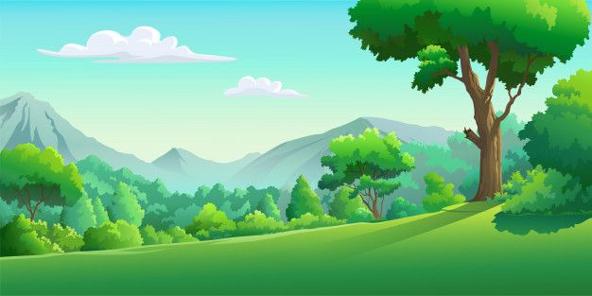


Nguyễn Thị Ái Quyên

Slide 3





YÊU CẦU CẦN ĐẠT
Học sinh đọc đúng, rõ ràng và hiểu bài “Bầy voi rừng Trường Sơn”.
1
2
Biết ngắt nghỉ hơi ở những câu dài và những chỗ có dấu câu. Bước đầu thể hiện cảm xúc qua giọng đọc.
3
Viết được phiếu đọc sách trong phần Đọc mở rộng.

Slide 4





Slide 5




Hay mình nhờ các bạn lớp 3 rủ thêm các bạn khác dưới sông bằng cách trả lời những câu hỏi nhỏ sau nhé!
Có chuyện gì mà cậu vui vậy?
Chị Cá Đối đã đẻ những chú cá con xinh xắn. Cậu có muốn cùng tớ đi thăm chị ấy không?
Ý kiến hay đấy!
Cho tớ đi với cậu nhé!

Slide 6




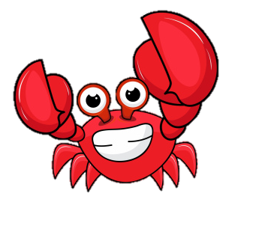
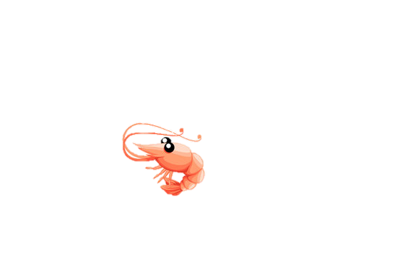

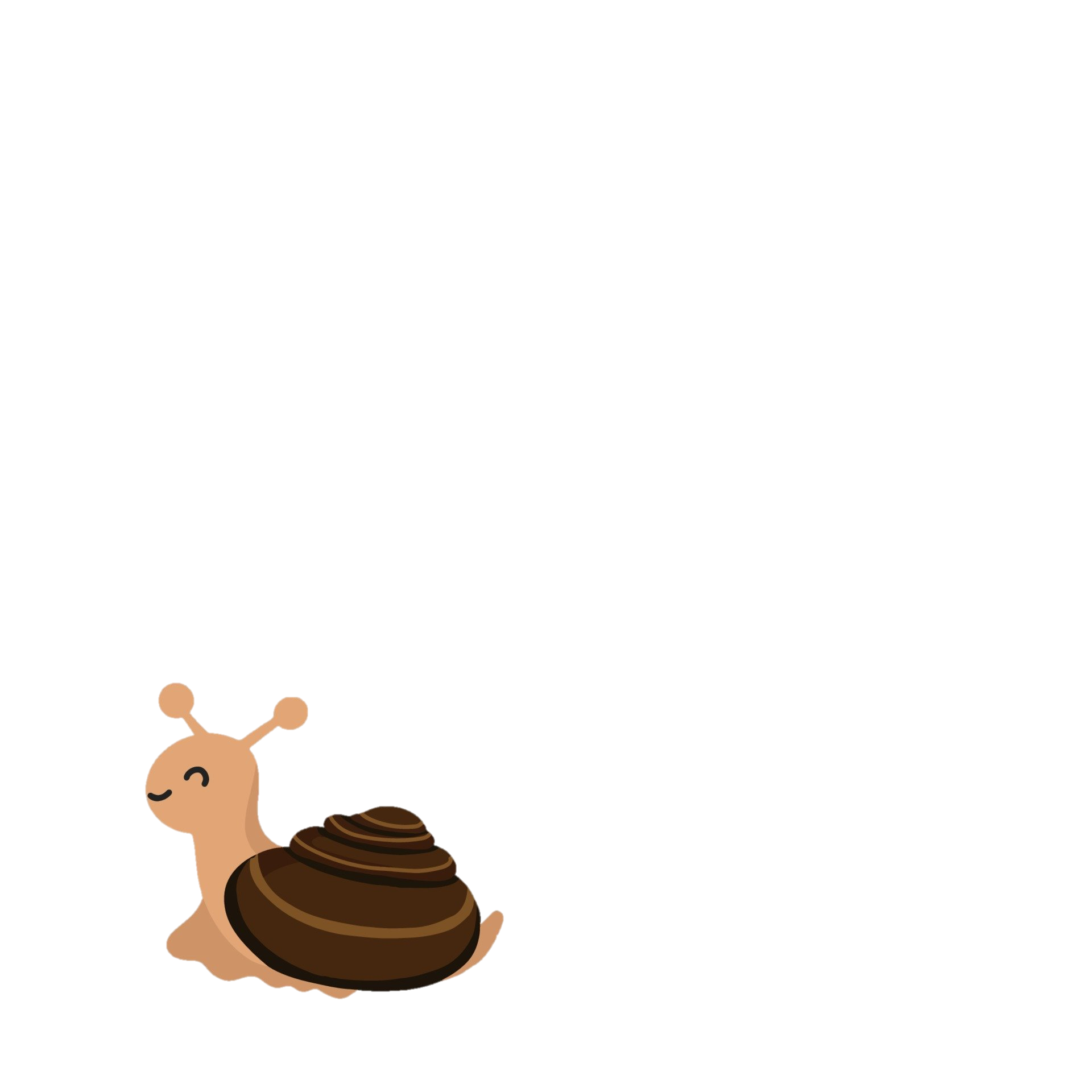

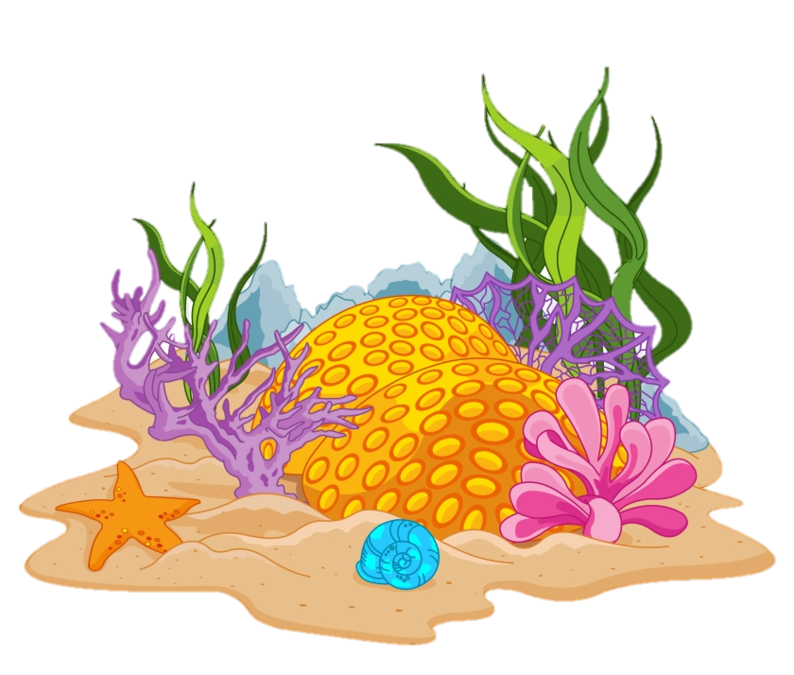


Học tiếp
Các bạn hãy giúp chúng mình rủ thêm những bạn sau nhé!
Chúng mình cùng lên đường thôi!
Notes:
- Thầy cô ấn vào số thứ tự để hiện ra câu hỏi.
Kích vào icon con vật để quay lại.

Slide 7




Trong bài Mặt trời xanh của tôi, tiếng mưa trong rừng cọ được so sánh với hình ảnh nào?
Tiếng thác dội về

Slide 8

Hoàn thành câu thơ sau:
Từ khi rừng cọ nở
Hoa vàng như….
Hoa cau

Slide 9


Nói điều em biết về một loài vật trong rừng.

Slide 10





Slide 11



Đọc Mẫu
Đọc Mẫu
Mắt dõi
Tay dò
Tai nghe

Slide 12

Bầy voi rừng Trường Sơn
Dãy Trường Sơn chạy dọc miền Trung nước ta. Đường lên Trường Sơn có nhiều cánh rừng hoang vu. Trong rừng, cây mọc tầng tầng lớp lớp, núi đá chen lẫn đồi cây, sương phủ quanh năm. Nơi đó có những nguồn suối không bao giờ cạn, những bãi chuối đỏ rực trời hoa đỏ, những rừng lau bát ngát, ngày đêm giũ lá rào rào,… Đó là xứ sở của loài voi.
Voi sống thành từng bầy rất đông. Chúng ăn rất khỏe. Để nuôi sống cơ thể to lớn của mình, mỗi con voi phải ăn khoảng 150 ki-lô-gam cây cỏ mỗi ngày. Chúng phải đi liên tục để tìm cái ăn. Từ trên núi, chúng xuống đồng cỏ, rồi từ đồng cỏ, chúng lại lên núi. Buổi trưa, chúng trú nắng trong cánh rừng rậm. Chiều xuống, chúng đi tắm ở những quãng sông vắng, rồi lại lững thững lên bãi tìm thức ăn. Vào lúc rạng sáng và chiều tà, chúng rống rền vang, oai nghiêm và đầy uy lực.
Voi là loài vật thông minh, có tình nghĩa. Chúng tận tâm và thương mến nhau chẳng khác gì con người. Một con đau yếu thì cả bầy biếng ăn, ngơ ngác. Một con sa bẫy thì cả bầy tìm cách cứu giúp, dù có phải chịu đói khát hoặc tạm dừng chuyến đi.
(Theo Vũ Hùng)

Slide 13
Chia đoạn
Bầy voi rừng Trường Sơn
Dãy Trường Sơn chạy dọc miền Trung nước ta. Đường lên Trường Sơn có nhiều cánh rừng hoang vu. Trong rừng, cây mọc tầng tầng lớp lớp, núi đá chen lẫn đồi cây, sương phủ quanh năm. Nơi đó có những nguồn suối không bao giờ cạn, những bãi chuối đỏ rực trời hoa đỏ, những rừng lau bát ngát, ngày đêm giũ lá rào rào,… Đó là xứ sở của loài voi.
Voi sống thành từng bầy rất đông. Chúng ăn rất khỏe. Để nuôi sống cơ thể to lớn của mình, mỗi con voi phải ăn khoảng 150 ki-lô-gam cây cỏ mỗi ngày. Chúng phải đi liên tục để tìm cái ăn. Từ trên núi, chúng xuống đồng cỏ, rồi từ đồng cỏ, chúng lại lên núi. Buổi trưa, chúng trú nắng trong cánh rừng rậm. Chiều xuống, chúng đi tắm ở những quãng sông vắng, rồi lại lững thững lên bãi tìm thức ăn. Vào lúc rạng sáng và chiều tà, chúng rống rền vang, oai nghiêm và đầy uy lực.
Voi là loài vật thông minh, có tình nghĩa. Chúng tận tâm và thương mến nhau chẳng khác gì con người. Một con đau yếu thì cả bầy biếng ăn, ngơ ngác. Một con sa bẫy thì cả bầy tìm cách cứu giúp, dù có phải chịu đói khát hoặc tạm dừng chuyến đi.
(Theo Vũ Hùng)
1
2
3

Slide 14




Luyện đọc từ khó
lên núi
lớp lớp
liên tục
lững thững

Slide 15




ĐOẠN 1
Dãy Trường Sơn chạy dọc miền Trung nước ta. Đường lên Trường Sơn có nhiều cánh rừng hoang vu. Trong rừng, cây mọc tầng tầng lớp lớp, núi đá chen lẫn đồi cây, sương phủ quanh năm. Nơi đó có những nguồn suối không bao giờ cạn, những bãi chuối đỏ rực trời hoa đỏ, những rừng lau bát ngát, ngày đêm giũ lá rào rào,… Đó là xứ sở của loài voi.

Slide 16
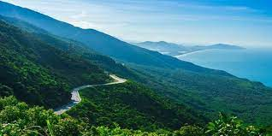
Dãy Trường Sơn

Slide 17
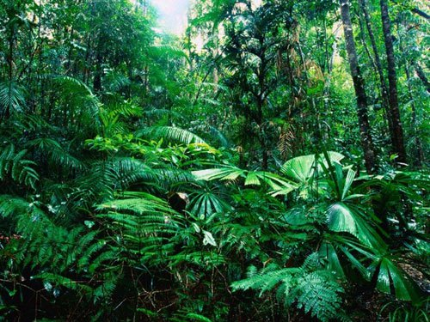
Tầng tầng lớp lớp: (cây) mọc rậm rạp, cây cao cây thấp, nối tiếp nhau.

Slide 18

ĐOẠN 2
Voi sống thành từng bầy rất đông. Chúng ăn rất khỏe. Để nuôi sống cơ thể to lớn của mình, mỗi con voi phải ăn khoảng 150 ki-lô-gam cây cỏ mỗi ngày. Chúng phải đi liên tục để tìm cái ăn. Từ trên núi, chúng xuống đồng cỏ, rồi từ đồng cỏ, chúng lại lên núi. Buổi trưa, chúng trú nắng trong cánh rừng rậm. Chiều xuống, chúng đi tắm ở những quãng sông vắng, rồi lại lững thững lên bãi tìm thức ăn. Vào lúc rạng sáng và chiều tà, chúng rống rền vang, oai nghiêm và đầy uy lực.
Rống: kêu to, vang và kéo dài (thường nói về một số loài thú).
Notes:
Phần giới thiệu bài mới

Slide 19
ĐOẠN 3
Voi là loài vật thông minh, có tình nghĩa. Chúng tận tâm và thương mến nhau chẳng khác gì con người. Một con đau yếu thì cả bầy biếng ăn, ngơ ngác. Một con sa bẫy thì cả bầy tìm cách cứu giúp, dù có phải chịu đói khát hoặc tạm dừng chuyến đi.

Slide 20





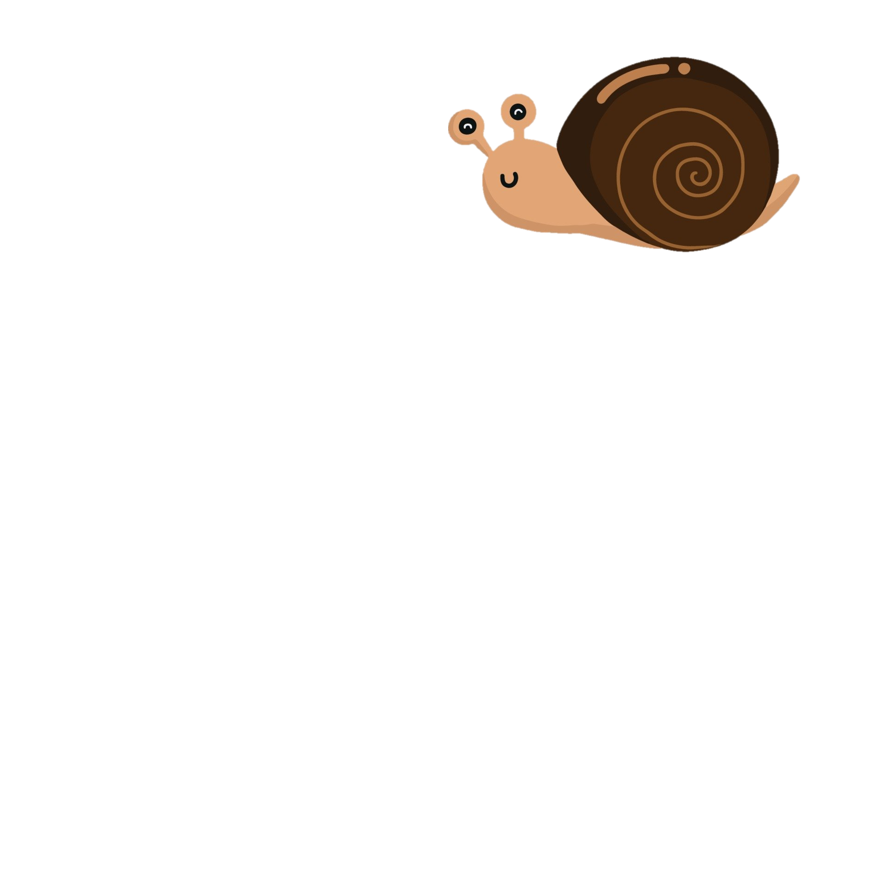
Yêu Cầu
Phân công đọc theo đoạn.
Tất cả thành viên đều đọc.
Giải nghĩa từ cùng nhau.
Tiêu chí nhận xét
Hãy đọc thật hay để giúp chúng tớ gọi được nhiều anh em nhà Cua nhé!
1. Đọc đúng.
2. Đọc to, rõ.
3. Đọc ngắt, nghỉ đúng chỗ.

Slide 21
Bầy voi rừng Trường Sơn
Dãy Trường Sơn chạy dọc miền Trung nước ta. Đường lên Trường Sơn có nhiều cánh rừng hoang vu. Trong rừng, cây mọc tầng tầng lớp lớp, núi đá chen lẫn đồi cây, sương phủ quanh năm. Nơi đó có những nguồn suối không bao giờ cạn, những bãi chuối đỏ rực trời hoa đỏ, những rừng lau bát ngát, ngày đêm giũ lá rào rào,… Đó là xứ sở của loài voi.
Voi sống thành từng bầy rất đông. Chúng ăn rất khỏe. Để nuôi sống cơ thể to lớn của mình, mỗi con voi phải ăn khoảng 150 ki-lô-gam cây cỏ mỗi ngày. Chúng phải đi liên tục để tìm cái ăn. Từ trên núi, chúng xuống đồng cỏ, rồi từ đồng cỏ, chúng lại lên núi. Buổi trưa, chúng trú nắng trong cánh rừng rậm. Chiều xuống, chúng đi tắm ở những quãng sông vắng, rồi lại lững thững lên bãi tìm thức ăn. Vào lúc rạng sáng và chiều tà, chúng rống rền vang, oai nghiêm và đầy uy lực.
Voi là loài vật thông minh, có tình nghĩa. Chúng tận tâm và thương mến nhau chẳng khác gì con người. Một con đau yếu thì cả bầy biếng ăn, ngơ ngác. Một con sa bẫy thì cả bầy tìm cách cứu giúp, dù có phải chịu đói khát hoặc tạm dừng chuyến đi.
(Theo Vũ Hùng)

Slide 22

Tiêu chí đánh giá
1. Đọc đúng.
2. Đọc to, rõ.
3. Đọc ngắt, nghỉ đúng chỗ.

Slide 23
Bầy voi rừng Trường Sơn
Dãy Trường Sơn chạy dọc miền Trung nước ta. Đường lên Trường Sơn có nhiều cánh rừng hoang vu. Trong rừng, cây mọc tầng tầng lớp lớp, núi đá chen lẫn đồi cây, sương phủ quanh năm. Nơi đó có những nguồn suối không bao giờ cạn, những bãi chuối đỏ rực trời hoa đỏ, những rừng lau bát ngát, ngày đêm giũ lá rào rào,… Đó là xứ sở của loài voi.
Voi sống thành từng bầy rất đông. Chúng ăn rất khỏe. Để nuôi sống cơ thể to lớn của mình, mỗi con voi phải ăn khoảng 150 ki-lô-gam cây cỏ mỗi ngày. Chúng phải đi liên tục để tìm cái ăn. Từ trên núi, chúng xuống đồng cỏ, rồi từ đồng cỏ, chúng lại lên núi. Buổi trưa, chúng trú nắng trong cánh rừng rậm. Chiều xuống, chúng đi tắm ở những quãng sông vắng, rồi lại lững thững lên bãi tìm thức ăn. Vào lúc rạng sáng và chiều tà, chúng rống rền vang, oai nghiêm và đầy uy lực.
Voi là loài vật thông minh, có tình nghĩa. Chúng tận tâm và thương mến nhau chẳng khác gì con người. Một con đau yếu thì cả bầy biếng ăn, ngơ ngác. Một con sa bẫy thì cả bầy tìm cách cứu giúp, dù có phải chịu đói khát hoặc tạm dừng chuyến đi.
(Theo Vũ Hùng)

Slide 24


Slide 25



Tìm những câu văn miêu tả rừng Trường Sơn ( nơi ở của loài voi)?
Dựa vào tranh và nội dung bài đọc, kể lại hoạt động thường ngày của loài voi?
Sắp xếp các ý dưới đây theo trình tự các đoạn trong bài.
Nêu những đặc điểm của loài voi. Em thích nhất đặc điểm nào của chúng?
Bài đọc giúp em biết thêm điều gì về loài voi?

Slide 26



Tìm những câu văn miêu tả rừng Trường Sơn (nơi ở của loài voi)?
Đường lên Trường Sơn có nhiều cánh rừng hoang vu.
Trong rừng, cây mọc tầng tầng lớp lớp, núi đá chen lẫn đồi cây, sương phủ quanh năm.

Slide 27
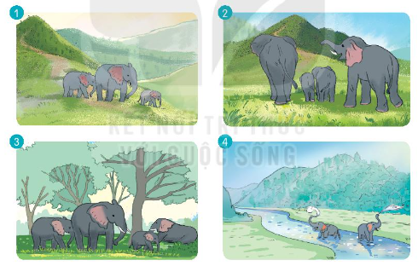
2. Dựa vào tranh và nội dung bài đọc, kể lại hoạt động thường ngày của loài voi?
Từ trên núi, chúng xuống đồng cỏ, chúng lại lên núi. Buổi trưa, chúng trú nắng trong cánh rừng rậm. Chiều xuống, chúng đi tắm ở những quãng song vắng, rồi lại lững thững lên bãi tìm cái ăn.

Slide 28

3. Sắp xếp các ý dưới đây theo trình tự các đoạn trong bài.
Đoạn 1. Giới thiệu nơi ở của loài voi.
Đoạn 2. Mô tả hoạt động thường ngày của loài voi.
Đoạn 3. Cảm nghĩ về loài voi.

Slide 29
Nêu những đặc điểm của loài voi. Em thích nhất đặc điểm nào của chúng?
Những đặc điểm của loài voi:
Sống thành từng bầy rất đông.
Chúng ăn rất khỏe, chúng ăn khoảng 150 ki-lô-gam cây cỏ mỗi ngày.
Là loài vật thông minh, tình nghĩa.

Slide 30
5. Bài đọc giúp em biết thêm điều gì về loài voi?
Bài đọc giúp em hiểu biết thêm về những hoạt động trong một ngày của loài voi diễn ra như thế nào và tập tính sống của loài voi rất đoàn kết, tận tâm và thương mến nhau như con người.

Slide 31


Slide 32
Tiêu chí nhận xét
1. Đọc đúng.
2. Đọc to, rõ.
3. Đọc ngắt, nghỉ đúng chỗ.

Slide 33
Bầy voi rừng Trường Sơn
Dãy Trường Sơn chạy dọc miền Trung nước ta. Đường lên Trường Sơn có nhiều cánh rừng hoang vu. Trong rừng, cây mọc tầng tầng lớp lớp, núi đá chen lẫn đồi cây, sương phủ quanh năm. Nơi đó có những nguồn suối không bao giờ cạn, những bãi chuối đỏ rực trời hoa đỏ, những rừng lau bát ngát, ngày đêm giũ lá rào rào,… Đó là xứ sở của loài voi.
Voi sống thành từng bầy rất đông. Chúng ăn rất khỏe. Để nuôi sống cơ thể to lớn của mình, mỗi con voi phải ăn khoảng 150 ki-lô-gam cây cỏ mỗi ngày. Chúng phải đi liên tục để tìm cái ăn. Từ trên núi, chúng xuống đồng cỏ, rồi từ đồng cỏ, chúng lại lên núi. Buổi trưa, chúng trú nắng trong cánh rừng rậm. Chiều xuống, chúng đi tắm ở những quãng sông vắng, rồi lại lững thững lên bãi tìm thức ăn. Vào lúc rạng sáng và chiều tà, chúng rống rền vang, oai nghiêm và đầy uy lực.
Voi là loài vật thông minh, có tình nghĩa. Chúng tận tâm và thương mến nhau chẳng khác gì con người. Một con đau yếu thì cả bầy biếng ăn, ngơ ngác. Một con sa bẫy thì cả bầy tìm cách cứu giúp, dù có phải chịu đói khát hoặc tạm dừng chuyến đi.
(Theo Vũ Hùng)

Slide 34

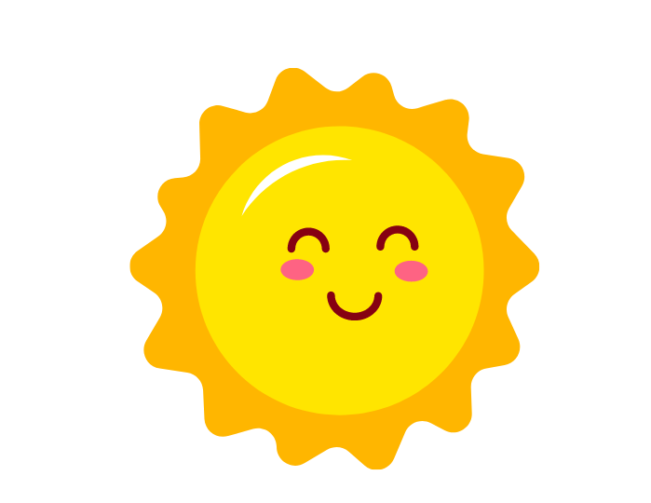


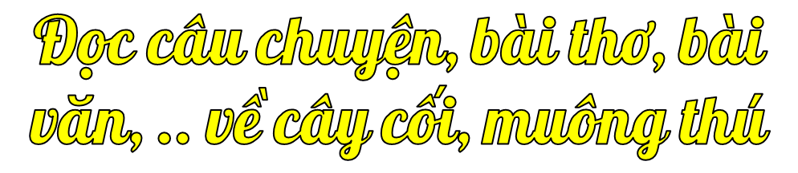

Slide 35




cây cối, muông thú

Slide 36

Hươu cao cổ
1. Không con vật nào trên Trái Đất thời nay có thể sánh với hươu cao cổ về chiều cao. Chú hươu cao nhất cao tới gần… 6 mét, tức là chú ta có thể ngó được vào cửa sổ tầng hai của một ngôi nhà.
2. Chiếc cổ dài của hươu cao cổ giúp hươu với tới những cành lá trên cao và dễ dàng phát hiện kẻ thù. Nó chỉ bất tiện khi hươu cúi xuống thấp. Khi đó, hươu cao cổ phải xoạc hai chân trước thật rộng mới cúi được xuống vùng nước để uống.
3. Hươu cao cổ không bao giờ tranh giành thức ăn hay nơi ở với bất kì loài vật nào. Trên đồng cỏ, hươu cao cổ sống hòa bình với nhiều loài vật ăn cỏ khác như linh dương, đà điều, ngựa vằn,…

Slide 37


Tên bài đọc
……………………………………………………………………
Ngày đọc
Tác giả
………………………………………………………………………………………………...................................................
……………………………………………………………………………………………
Tên cây hoặc con vật trong bài
………………………………………………………………………………………
Chi tiết thú vị về cây hoặc con vật…
Vẽ cây hoặc con vật trong bài
…………………………………………………………………………………………………………………….....................................................................................................................................
…………………………………………………………………………………………………………………….....................................................................................................................................

Slide 38
PHIẾU ĐỌC SÁCH
Tên bài: Tre Việt Nam | Những thông tin về cây: thân gầy guộc, lá mong manh, rễ chắc, tre mọc thành lũy…
Tên tác giả: Nguyễn Duy | Những điều thú vị trong bài đọc: cây tre tuy gầy guộc, mỏng manh, sống ở vùng đất cằn cỗi nhưng vẫn luôn kiên cường, bất khuất.
Tên cây: cây tre | Mức độ yêu thích: 5 sao

Slide 39

Chia sẻ với các bạn thông tin thú vị về thế giới thiên nhiên trong bài đã đọc hoặc bức tranh em vẽ.

Slide 40


Bài viết về cây gì, con vật gì trong thiên nhiên?
Đặc điểm nổi bật của cây, con vật đó là gì?
Chúng có ích lợi gì?

Slide 41


